Slide 1

DodO.NET
TEAM NC08
Alfonso Cuomo
Simone Farina

Slide 2

Team
Farina Simone
Matricola: 0512106049
Cuomo Alfonso
Matricola: 0512105143

Slide 3
introduzione
Dodo.net è una piattaforma web in cui viene digitalizzato l’inventario della libraria Dodo per fornirli ai suoi clienti.
Dodo.net nasce quindi con lo scopo di poter offrire ausilio a coloro che sono coinvolti nell’acquisto di libri.

Slide 4
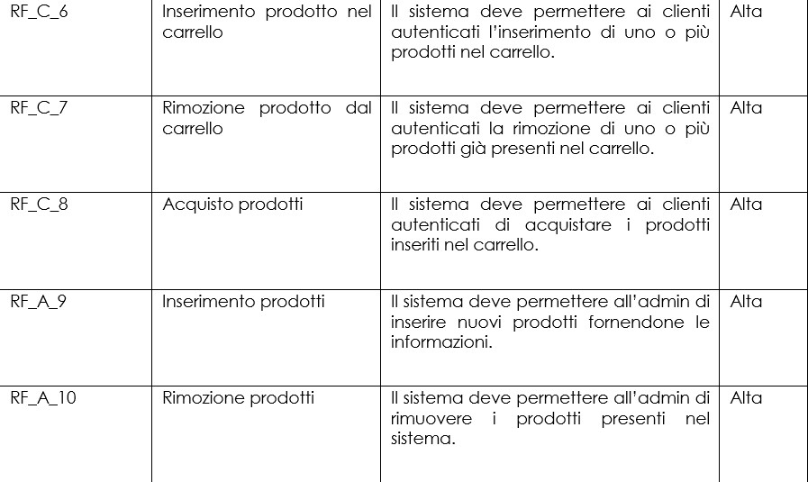
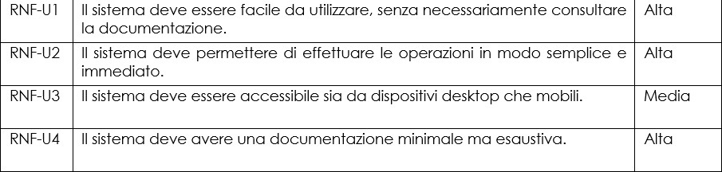
Requisiti funzionali e non
Ecco un estratto dei requisiti funzionali
Ecco un estratto dei requisiti non funzionali

Slide 5
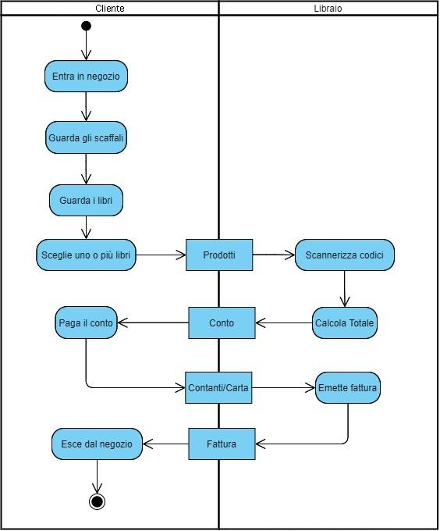
Activity diagram
Abbiamo ritenuto opportuno sviluppare un activity diagram relativo all’operazione più importante del sistema, ovvero l’acquisto

Slide 6
Use case model
Use case model a diversi livelli di astrazione

Slide 7
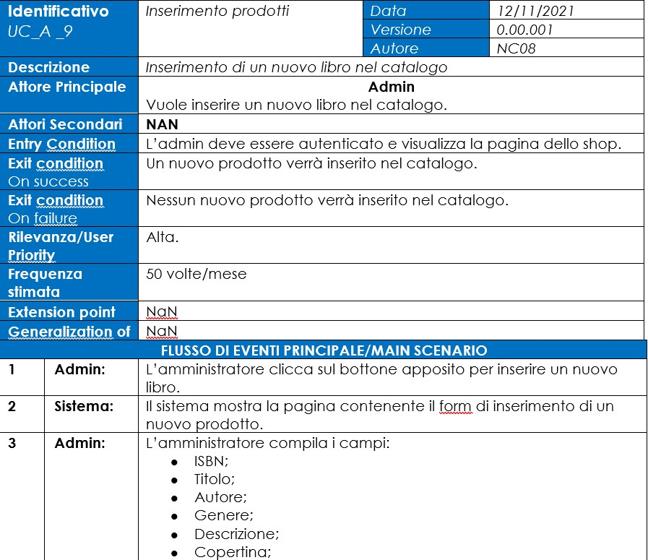
use case pt1

Slide 8
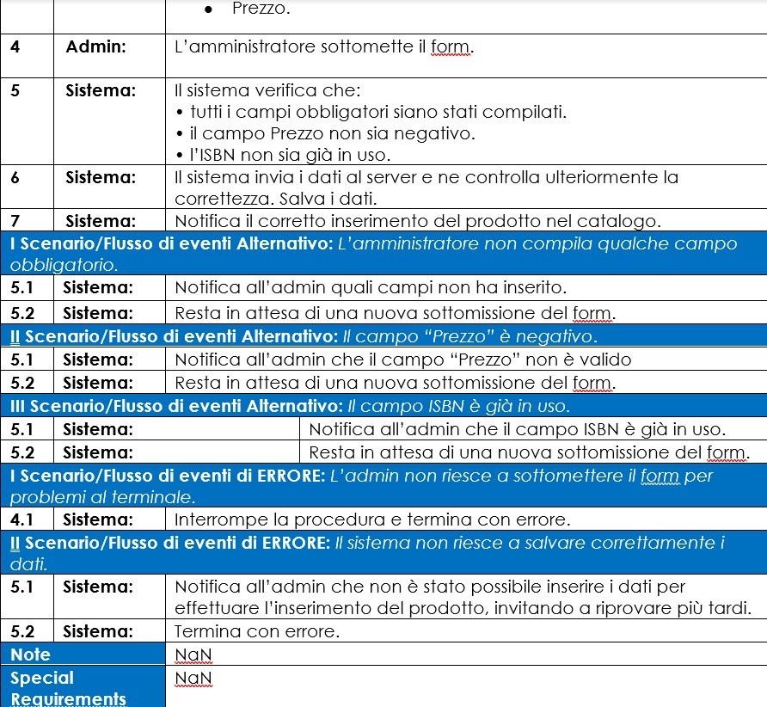
use case pt2

Slide 9
Modello ad oggetti
Nome Oggetto | Tipologia | Descrizione
ShopPage | Boundary | Permette di visualizzare la pagina dello shop
AddProductButton | Boundary | Mostra il form per aggiungere un nuovo prodotto
AddProductForm | Boundary | Consente all’admin di inserire le informazioni di un nuovo prodotto
SendAddProductButton | Boundary | Sottomette il form delle informazioni di un nuovo prodotto
AdministationControl | Control | Gestisce le attività permesse all’admin
ProductControl | Control | Permette di recuperare le informazioni relative a uno o più prodotti dal database
DataBase | Entity | Consente al sistema di salvare i dati della registrazione dell’utente. Permette di utilizzare le informazioni persistenti per visualizzare ed effettuare controlli sui dati immessi nel sistema.
Product | Entity | Consente di memorizzare informazioni relative ad un particolare libro

Slide 10
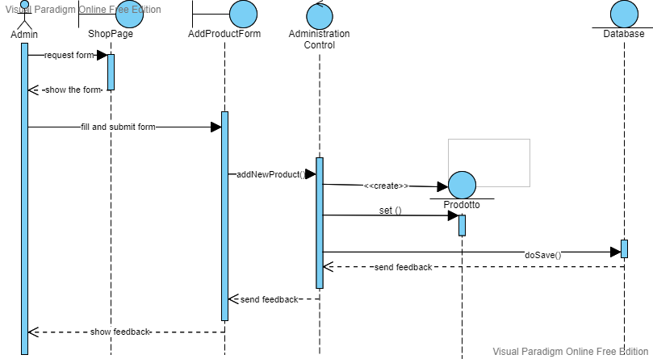
Sequence diagram

Slide 11
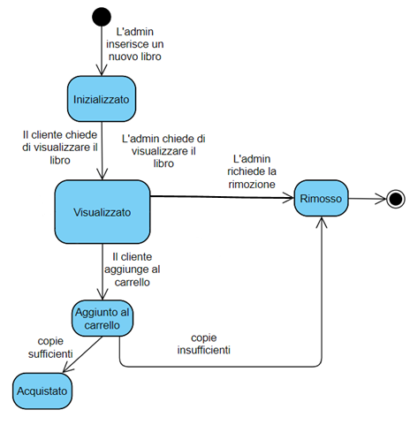
Statechart
Statechart: Prodotto

Slide 12
Design goal
Performance
Tempo di risposta | Per il requisito non funzionale (RNF-P1) il sistema deve consentire una navigazione rapida agni utenti, per cui i tempi di risposta dovranno essere minimi.
Throughput | Essendo la piattaforma basata su un e-commerce sarà necessario che più utenti possano connettersi contemporaneamente al sistema.
Affidabilità
Robusto | Per facilitare gli acquisti sarà necessario guidare l’utente durante la fase di acquisto al fine di minimizzare eventuali errori involontari e stimolando l’utente a continuare ad acquistare sulla piattaforma.
Disponibile | Essendo il sito installato su un server esterno sarà possibile mantenerlo operativo 24h su 24, ad eccezione per la manutenzione.
Tolleranza ai guasti | Al fine di evitare un crash del sistema sarà necessario avere una cerca qualità nella tolleranza ai guasti.
Sicurezza | Al fine di evitare fuoriuscita di dati sensibili dei utenti registrati, sarà necessario utilizzare un sistema di login.
Costi
Sviluppo | Si è ritenuto opportuno sviluppare il sistema sulla base di un costo complessivo di 200 ore.
Manutenzione
Portabile | Il sistema sarà facilmente reperibile su più browser possibili al fine di ampliare l’utenza.
Leggibilità del codice | Il sistema adotterà uno standard per la scrittura del codice in modo da facilitare eventuali modifiche future.
Tracciabilità dei requisiti | I requisiti saranno tracciabili tramite una matrice di tracciabilità.
Usabilità
Utile | Al fine di facilitare l’acquisto dei libri si è ritenuto opportuno digitalizzare il catalogo della libreria indipendente Dodo.
Usabile | In base ai requisiti non funzionali (RNF-U1,RNF-U2, RNF-IN1) il sistema avrà un interfaccia ed un interazione facile da utilizzare per effettuare operazioni in modo semplice ed immediato.

Slide 13
Architettura
Evidenziare come le architettura soddisfi i design goals

Slide 14
Scelte di design
Altre scelte di design segnificative

Slide 15
Test case
Test case associati allo use case

Slide 16
Matrice di tracciabilità

Slide 17
retrospective
Retrospective (sulla base della vostra analisi dei punti di forza e dei aspetti da migliorare, fornire una retrospective stile scrum)

Slide 18




Powered by

Slide 19
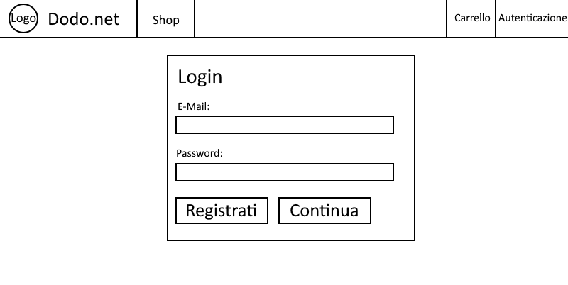
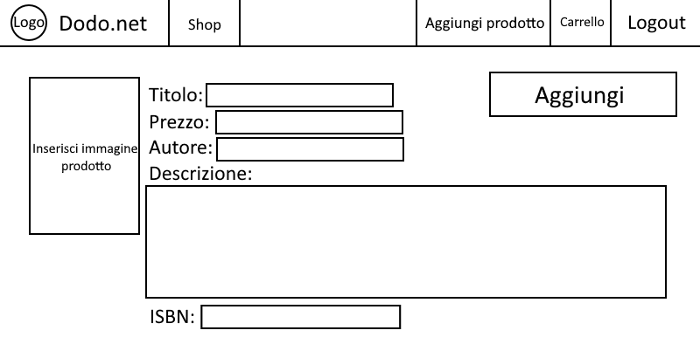
Dodo.net è una piattaforma web in cui viene digitalizzato l’inventario della libraria Dodo per fornirli ai suoi clienti.
Dodo.net nasce quindi con lo scopo di poter offrire ausilio a coloro che sono coinvolti nell’acquisto di libri.
Il libraio più accedere all’inventario digitale tramite un sistema di login inserendo i propri dati.
Una volta autenticato, il libraio più accedere alla sezione
«Aggiungi libro» per poter aggiungere un nuovo libro nel
Sistema.

Slide 20
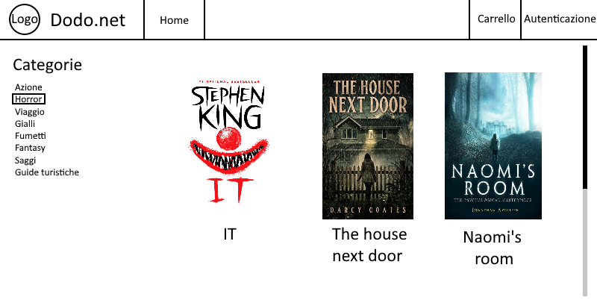
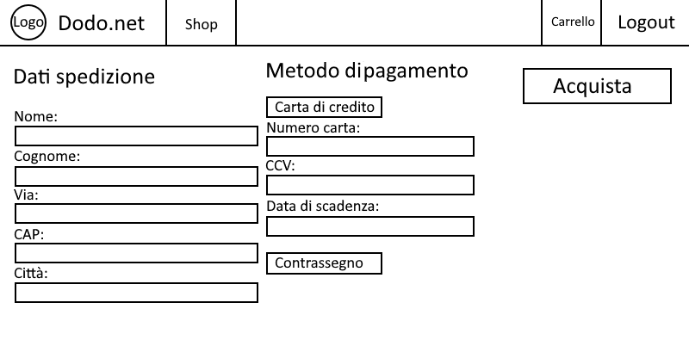
Utenza
Nella sezione «shop» del sistema, gli utenti possono sfogliare i libri presenti nell’inventario suddivisi per categoria.
Gli utenti non registrati saranno in grado di poter visualizzare le informazioni aggiuntive di ogni libro e inserirlo nel carrello, ma non potranno acquistarli,
mentre quelli registrati potranno acquistarli,
inserendo le informazioni di pagamento che
possono essere «carta di credito» o
«contrassegno»

Slide 21
DIAGRAMMA DELLE ATTIVITà
Abbiamo ritenuto opportuno sviluppare un Activity Diagram relativo alle operazioni precedenti all’utilizzo di Dodo.net.

